Slide 1

Damusco Rosario
O46001882

Slide 2

Ho usato una api nel mio sito per implementare una funzione di ricercar di una ricetta in base al tipo dell’alimento cercato. So che c’entra poco con la gestione di un magazzino ma non ho trovato altro. Come seconda api ho creato una sezione completamente diversa in quanto niente di ciò che riguardasse il mio sito aveva una simile certificazione o un api compatibile. Le avevo mandato un email col codice e mi ha detto che era corretto nonostante inserendo le coordinate non caricava il risultato finale.

Slide 3
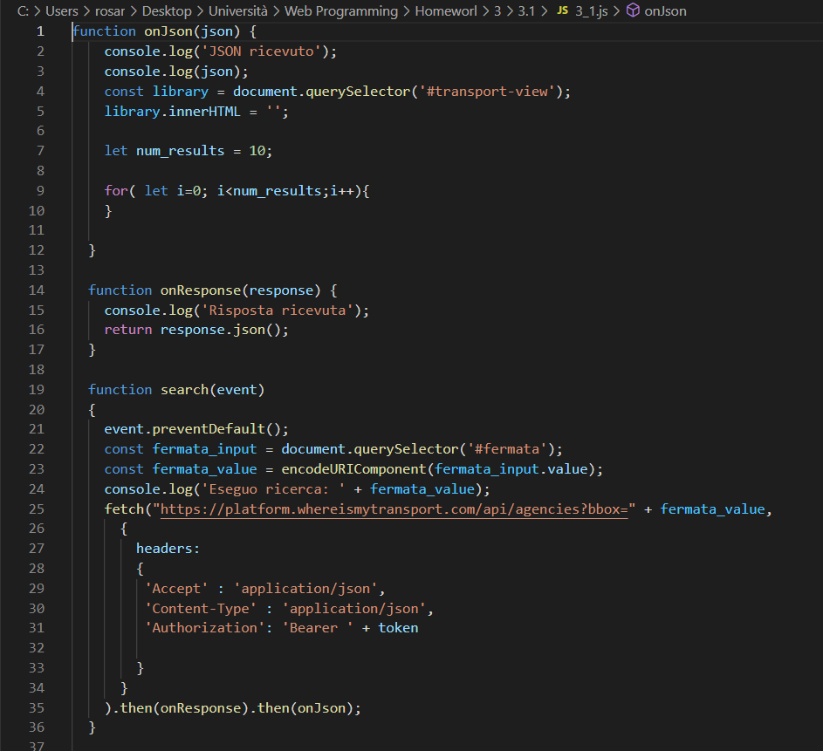
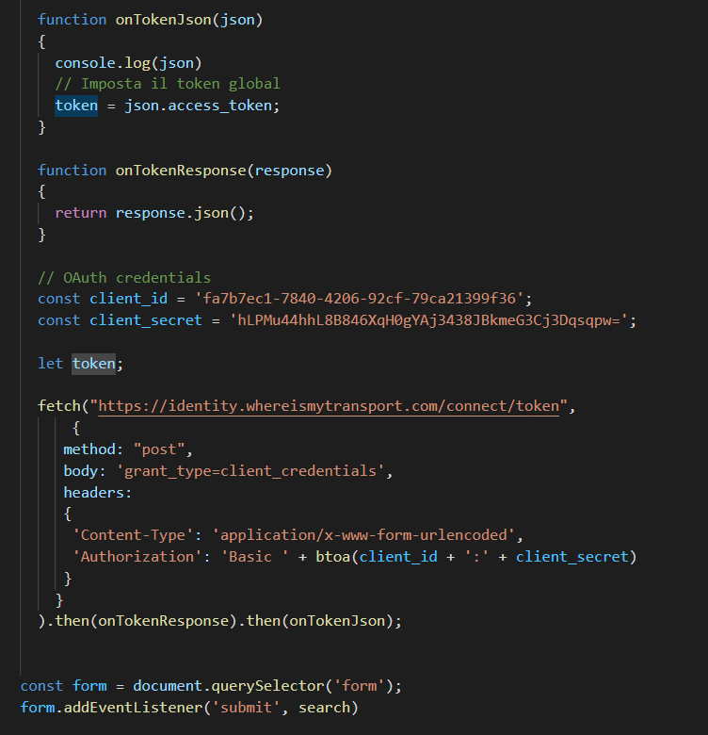
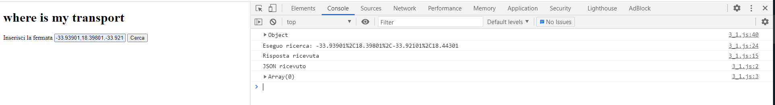

Slide 4
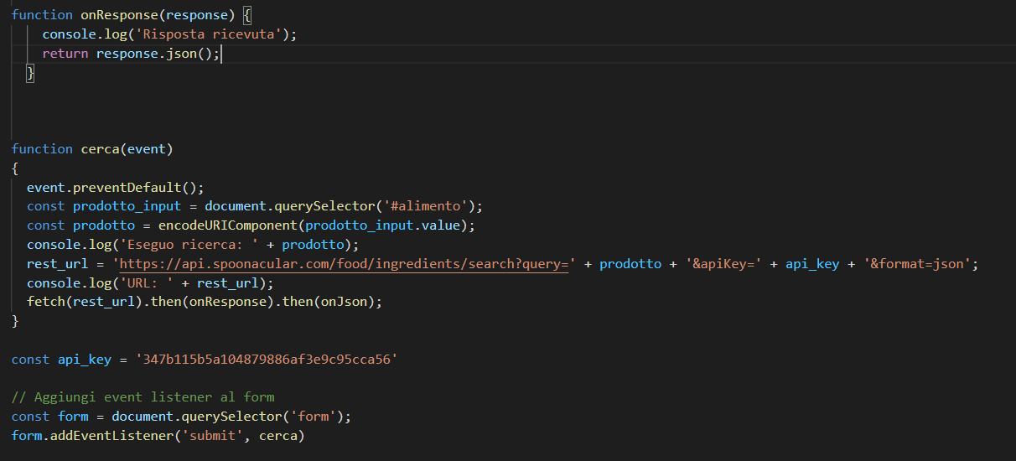
In questa funzione che ho sviluppato ho notato che non caricava le immagini, ho guardato lo script della libreria e avviando il file ho notato che nel suo quando faceva la richiesta arrivava l’url da dove prendere l’immagine, mentre nel mio arriva soltanto il file .png. Le allego anche le mie ispezioni fatte su chrome.

Slide 5
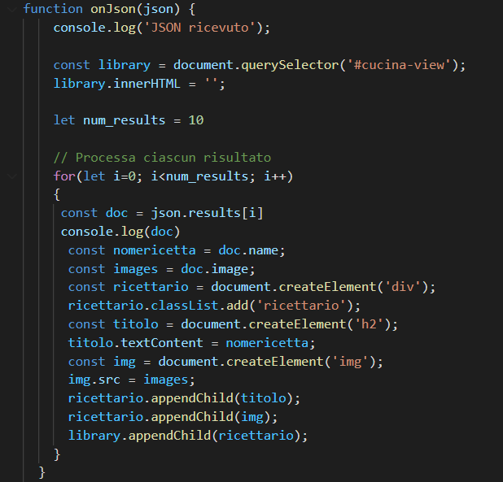
Funzione dove creo la didascalia e l’inserimento
Dell’immagine direttamente dal file json ricevuto

Slide 6
